Slide 1
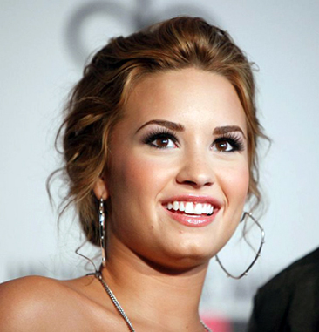

A VOLTA
Roberto Carlos
Formatação:
Acnnassifslides
08/07/2013

Slide 2
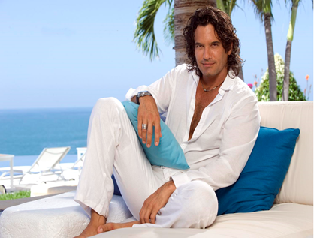
Estou guardando o que há de bom em mim
Para lhe dar quando você chegar
Toda ternura e todo meu amor
Estou guardando pra lhe dar

Slide 3

E toda vez que você me beijar
A minha vida quero lhe entregar
E em cada beijo
Certo ficarei
Que você não vai me deixar

Slide 4

Grande demais foi sempre o nosso amor
Mas o destino quis nos separar
E agora que está perto o dia de você chegar
O que há de bom vou lhe entregar

Slide 5

Só vejo a hora de você chegar
Pra todo o meu amor poder mostrar
Mas quando eu
De perto te olhar
Não sei se vou poder falar

Slide 6


Slide 7

Grande demais foi sempre o nosso amor
Mas o destino quis nos separar
E agora que está perto o dia de você chegar
O que há de bom vou lhe entregar

Slide 8

Só vejo a hora de você chegar
Pra todo o meu amor poder mostrar
Mas quando eu
De perto te olhar
Não sei se vou poder falar

Slide 9

Estou guardando o que há de bom em mim
Para lhe dar quando você chegar

Slide 10
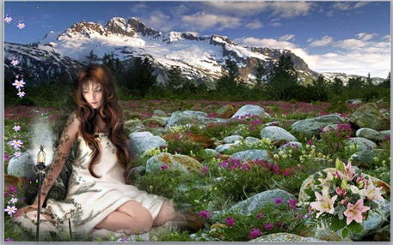
A VOLTA
Roberto Carlos
A Volta
Roberto Carlos
Compositor: Roberto Carlos e Erasmo Carlos
Estou guardando o que há de bom em mim
Para lhe dar quando você chegar
Toda ternura e todo meu amor
Estou guardando pra lhe dar
E toda vez que você me beijar
A minha vida quero lhe entregar
E em cada beijo
Certo ficarei
Que você não vai me deixar
Grande demais foi sempre o nosso amor
Mas o destino quis nos separar
E agora que está perto o dia de você chegar
O que há de bom vou lhe entregar
Só vejo a hora de você chegar
Pra todo o meu amor poder mostrar
Mas quando eu
De perto te olhar
Não sei se vou poder falar
Grande demais foi sempre o nosso amor
Mas o destino quis nos separar
E agora que está perto o dia de você chegar
O que há de bom vou lhe entregar
Só vejo a hora de você chegar
Pra todo o meu amor poder mostrar
Mas quando eu
De perto te olhar
Não sei se vou poder falar
(Estou guardando o que há de bom em mim
Para lhe dar quando você chegar) (bis) x 2
Formatação:
Acnnassifslides
08/07/2013

